Slide 1
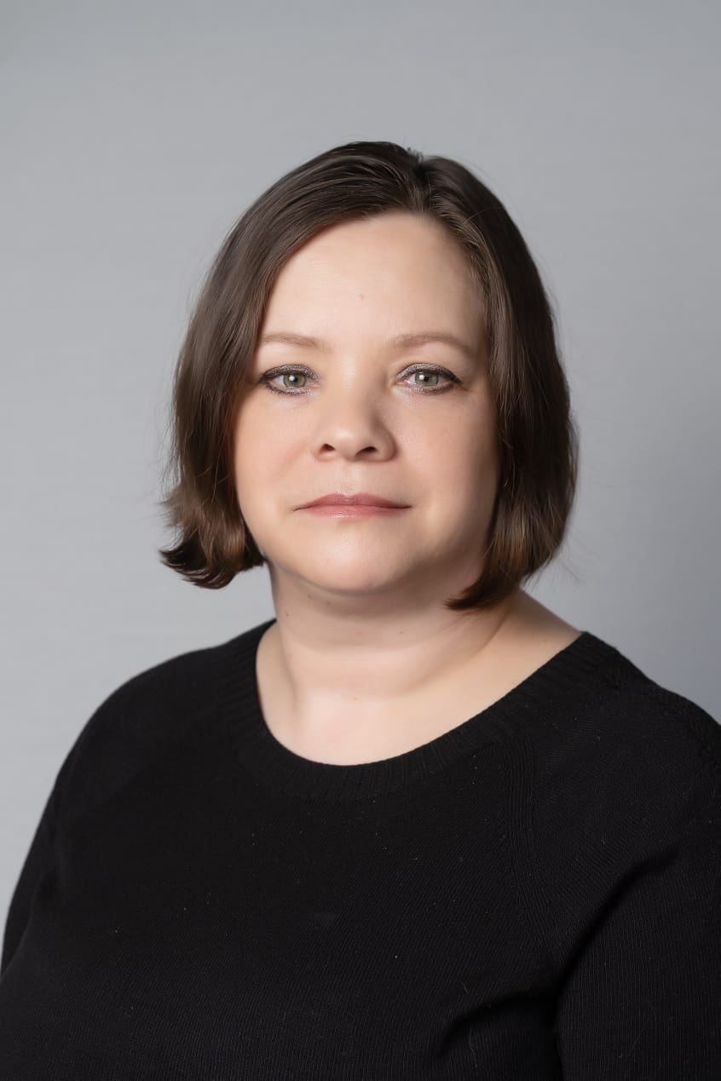
«МОДЕРНИЗМ»
ДЕЙСТВУЕТ С «25» мая 2016 ГОДА
Наш
состав:
Основные направления деятельности:
Наши
партнеры:
На ИЮНЬ 2023 г. (чел.)
14
Изобразительное искусство и творчество
На ДЕКАБРЬ 2023г. (чел.)
17
НОВЫХ (чел.)
5
Художественно-проектная деятельность
АО «ММТП»
1 курс
2 курс
3 курс
4 курс
…..
Выставочная и просветительская деятельность в области ИЗО и дизайна
МБУК «Выставочный зал г. Мурманска»
….
4
7
6
….
Основные форматы деятельности:
Телекомпания ТВ - 21
По подразделениям МАУ:
Мастер-классы
ГУ МЧС России по МО
Феденева Елена Анатольевна
ИКИиП
15
Выставки творческих работ
Контакты:
vk.com/public….
тел. 899062896999
Колледж МАУ
2
Художественно-проектная деятельность
Креативные, мобильные, отзывчивые
Юридический факультет
….
Креативные тренинги
………
….
Презентации результатов художественной и пр. деятельности
………
….
Проведение совместных мероприятий в области ИЗО

Slide 2
СТУДЕНЧЕСКОЕ ОБЪЕДИНЕНИЕ – ИНИЦИАТОР И ГЛАВНЫЙ ОРГАНИЗАТОР МЕРОПРИЯТИЙ (СОБЫТИЙ):
Январь – июнь 2024
«Та самая Пожарная тяга» конкурс на разработку ФС для Главного управления МЧС России по МО
11 проектов фирменного стиля мероприятия «Пожарная тяга» МЧС России по МО
Конкурс краткосрочного рисунка «Мгновение»
Проведен конкурс профориентационной направленности для 48 участников художественных школ и колледжей
18 апреля 2024
ФГАОУ «МАУ»

Slide 3
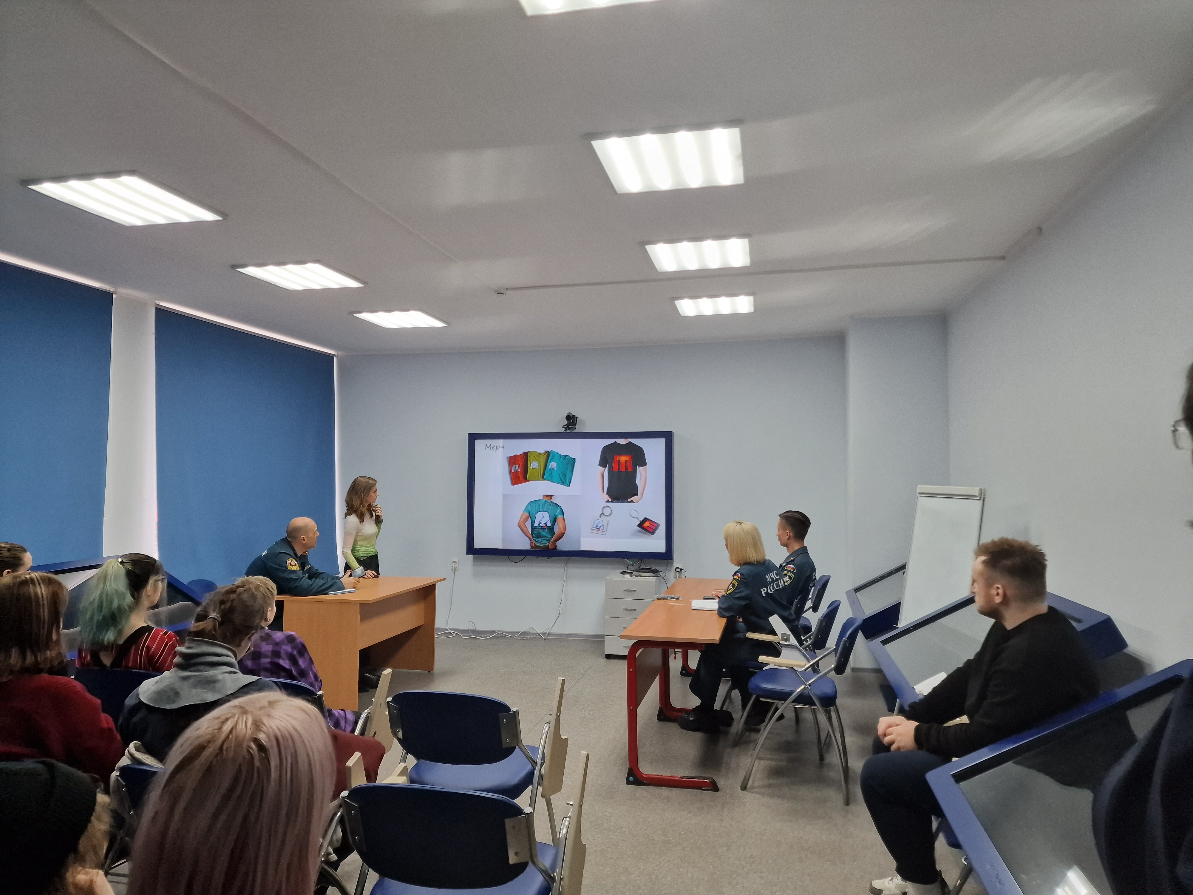
ФОТОГРАФИИ К ОСНОВНЫМ МЕРОПРИЯТИЯМ СЛАЙДА № 3:
Январь – июнь 2024г.

Slide 4
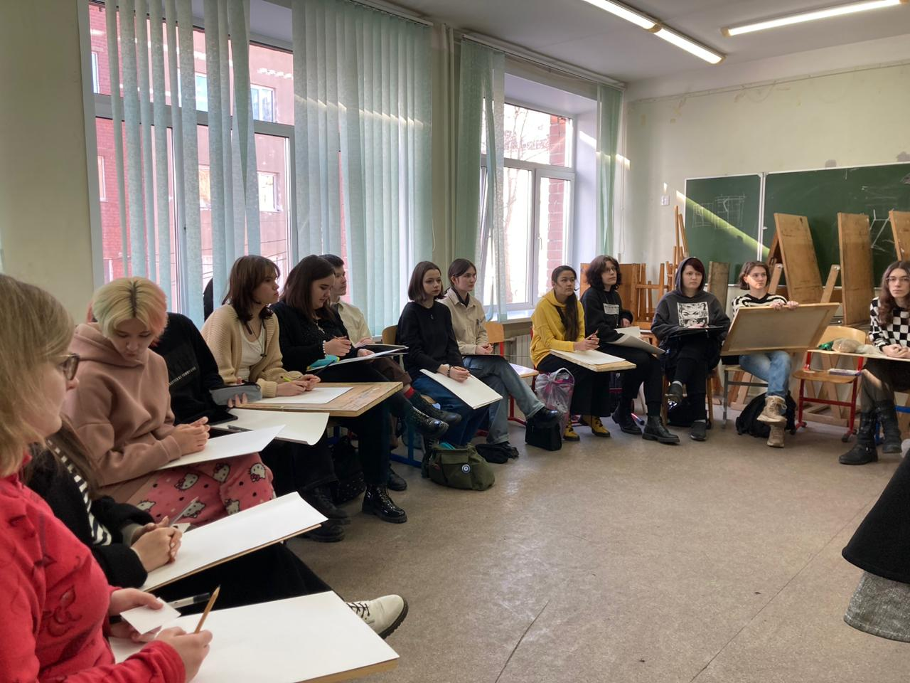

Slide 5
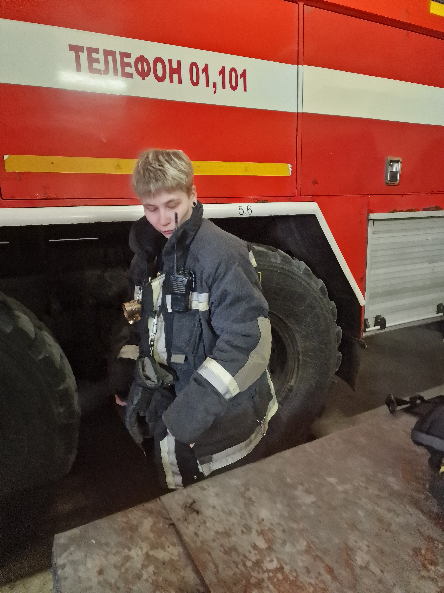
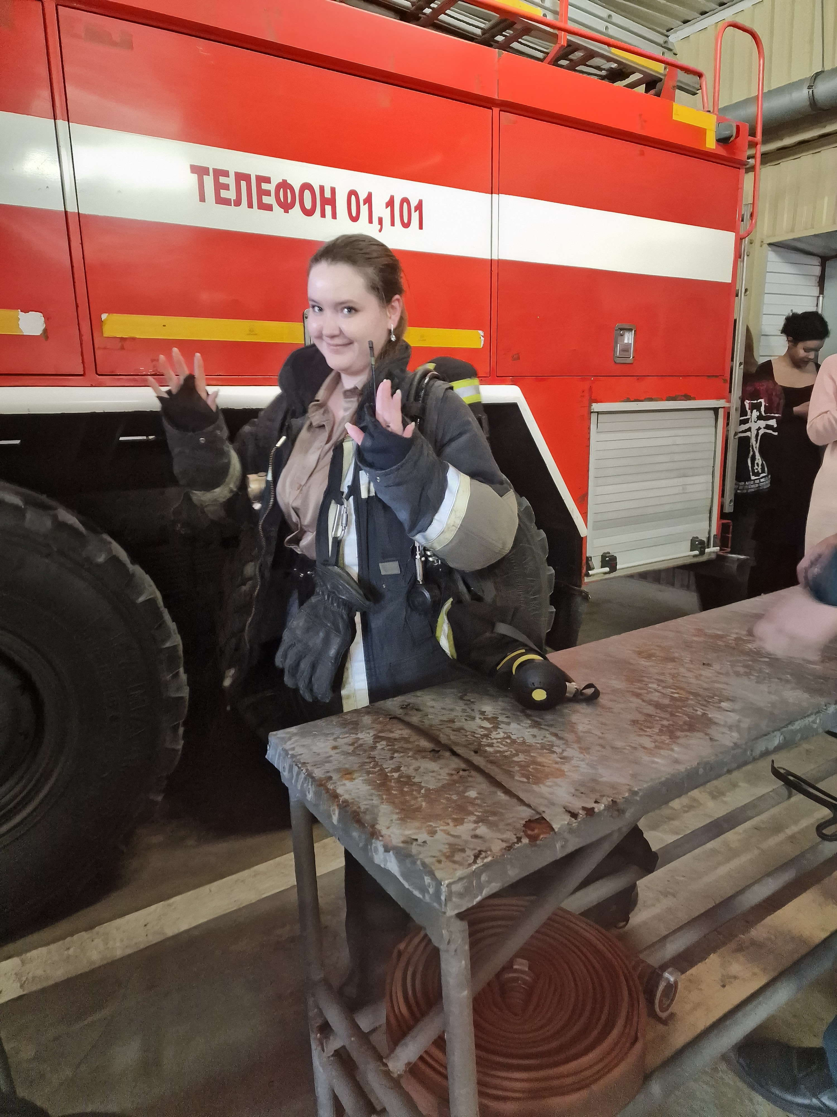

Slide 6
МЕРОПРИЯТИЯ (СОБЫТИЯ), ПРОВЕДЕННЫЕ СТУДЕНЧЕСКИМ ОБЪЕДИНЕНИЕМ ПО ЗАПРОСУ СТОРОННИХ ОРГАНИЗАЦИЙ ИЛИ УНИВЕРСИТЕТА, ПО ПРОФИЛЮ СВОЕЙ ДЕЯТЕЛЬНОСТИ
Январь-июнь2024 г.
Основной этап всероссийского социально значимого проекта «Школа мечты». Защита проектов
Выполнены проекты учебных аудиторий, рекреаций и коридоров Молочненской СОШ, выполнен отчет, проведена защита проектов при участии представителей министерства образования и науки Мурманской области.
ФГАОУ ВО «МАУ»
22. 05. 2024.
Участие в грантовом проекте
«Прикоснись к Арктике»
Созданы тематические скульптурные изображения, представленные на выставке и торжественном открытии.
5 марта 2024
ФГАОУ «МАУ»

Slide 7
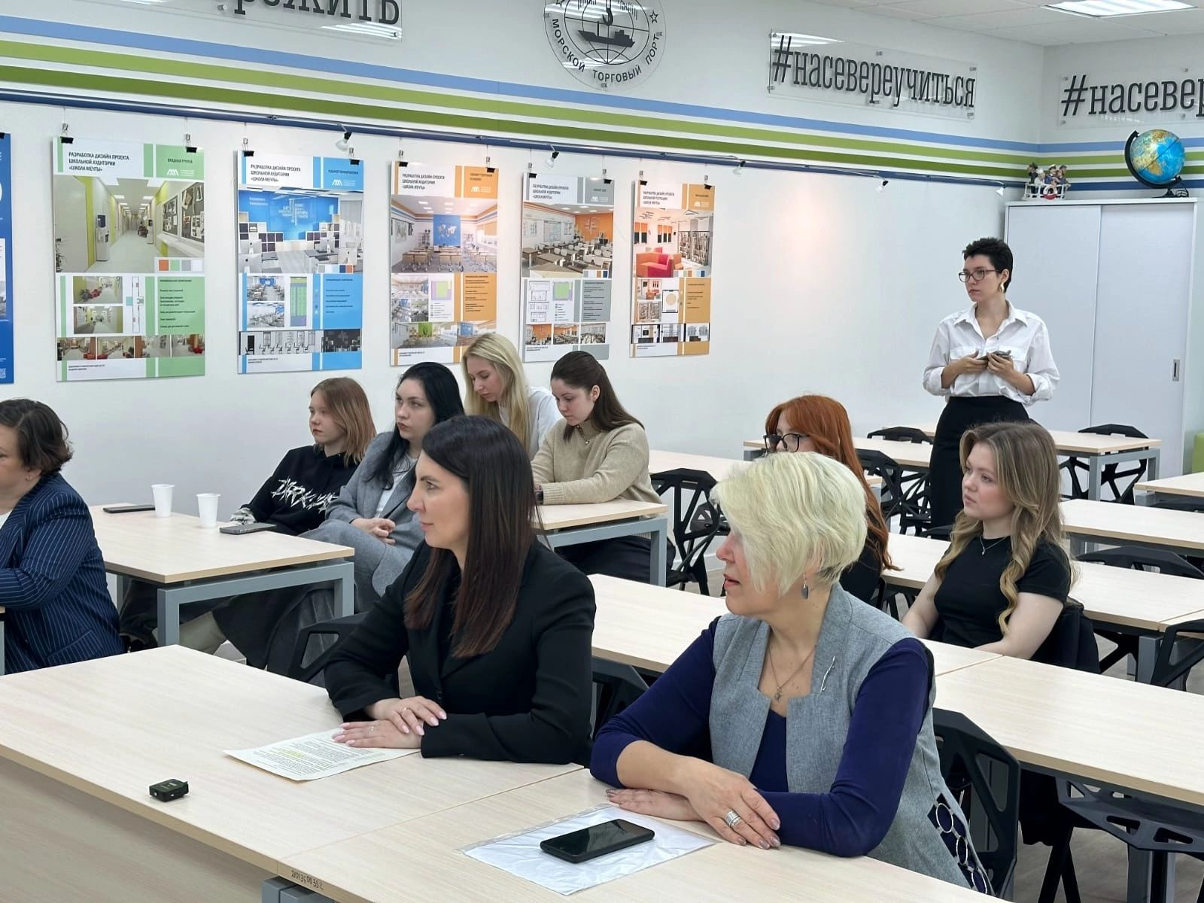
ФОТОГРАФИИ К ОСНОВНЫМ МЕРОПРИЯТИЯМ СЛАЙДА № 4:
Январь - июнь 2024

Slide 8
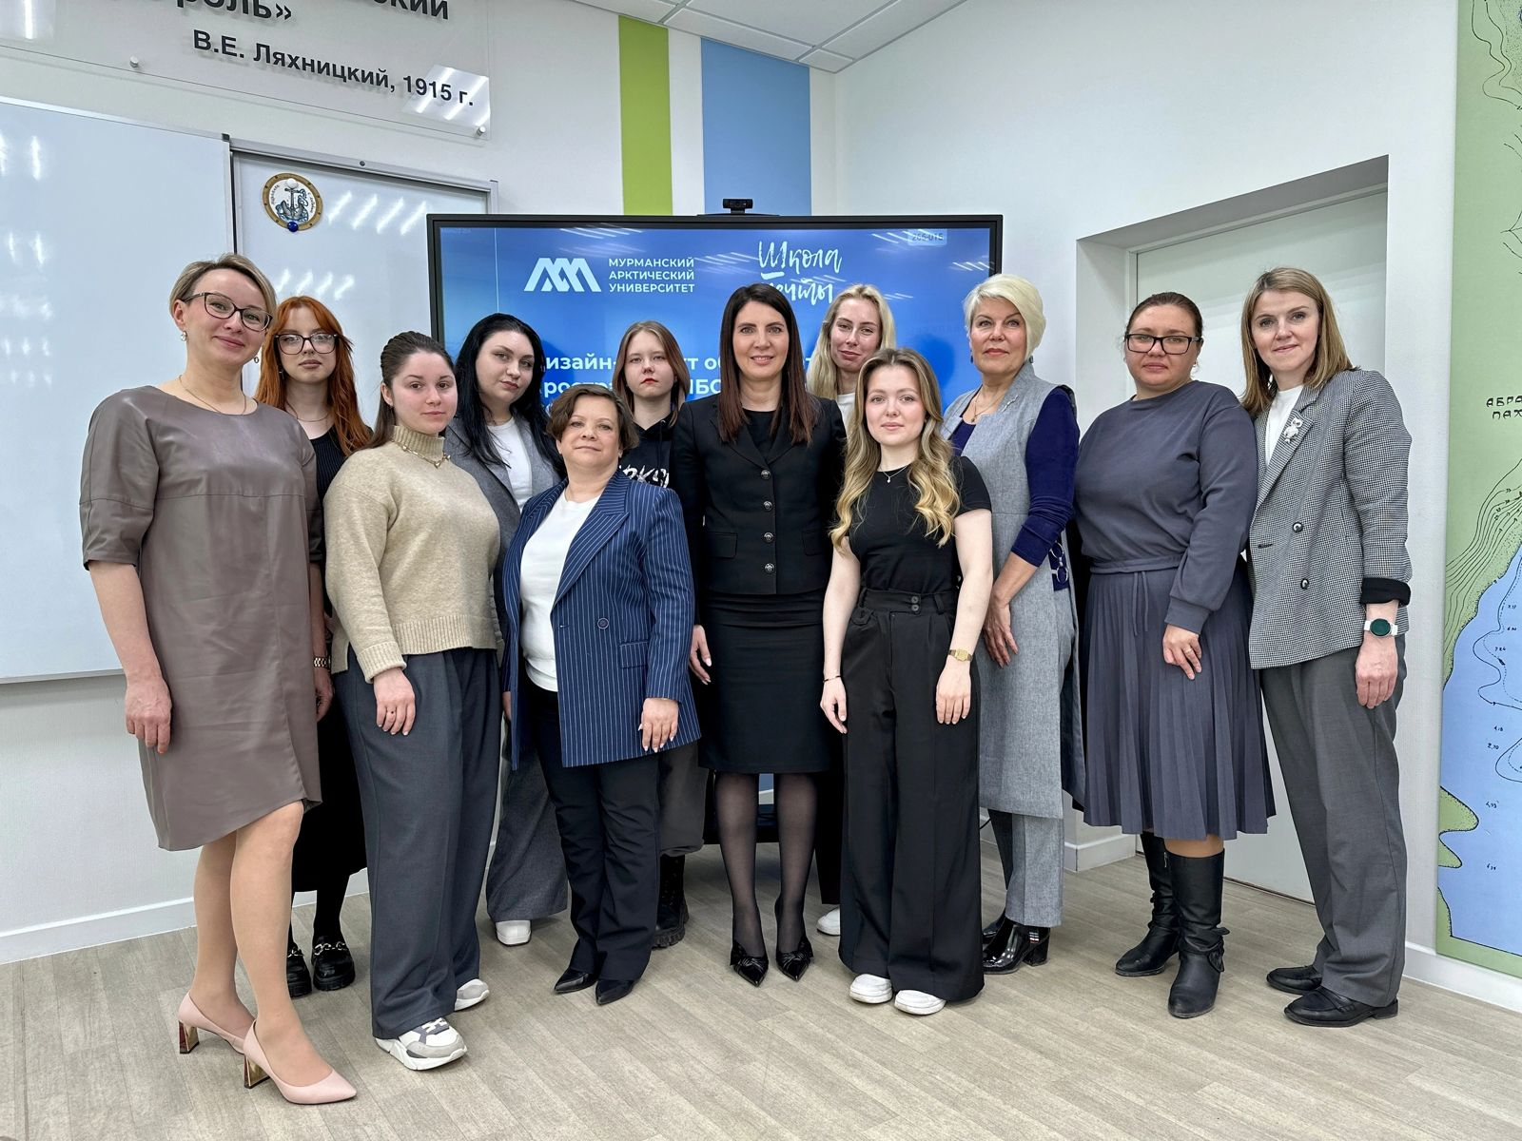

Slide 9
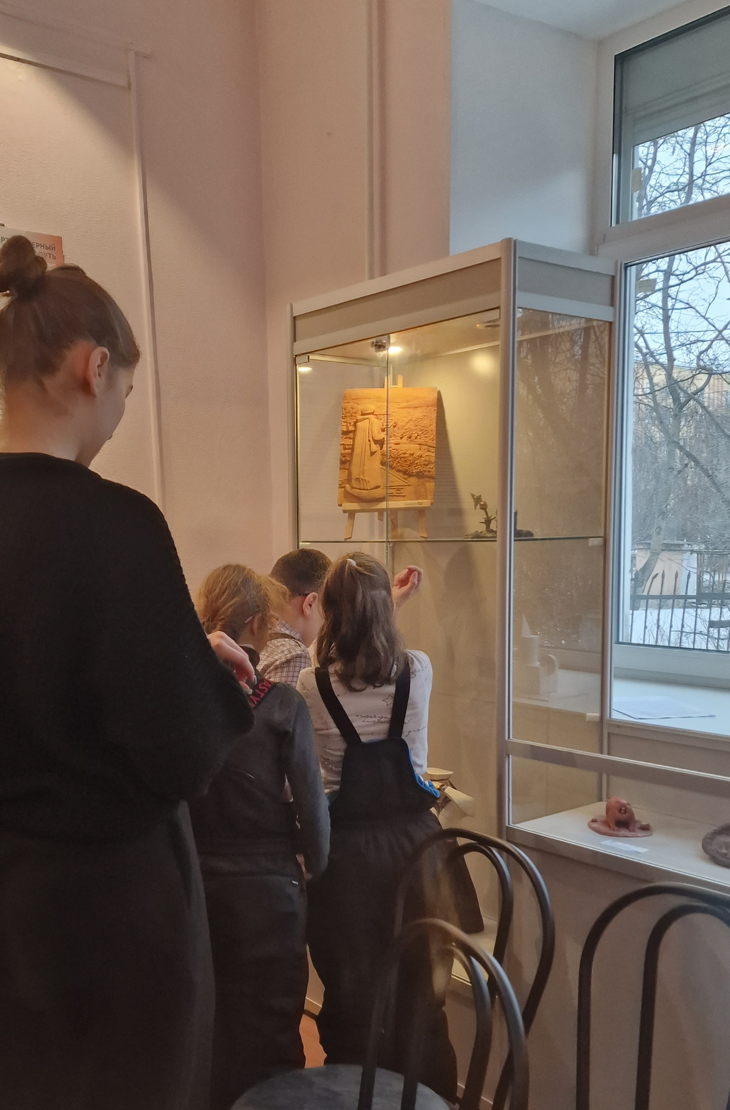
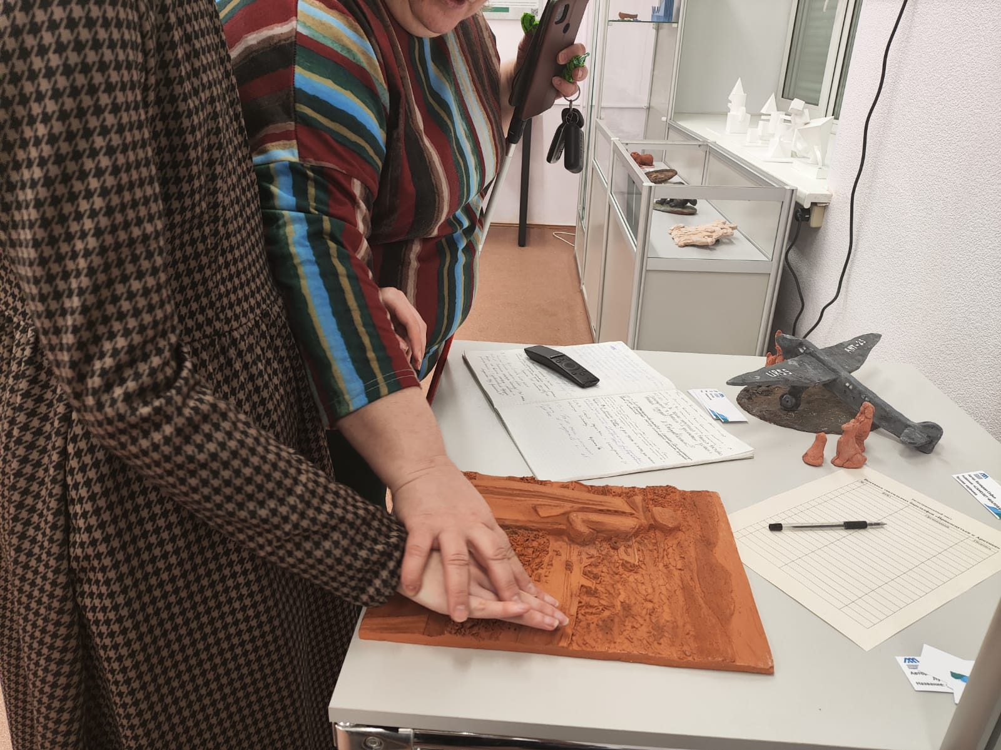

Slide 10
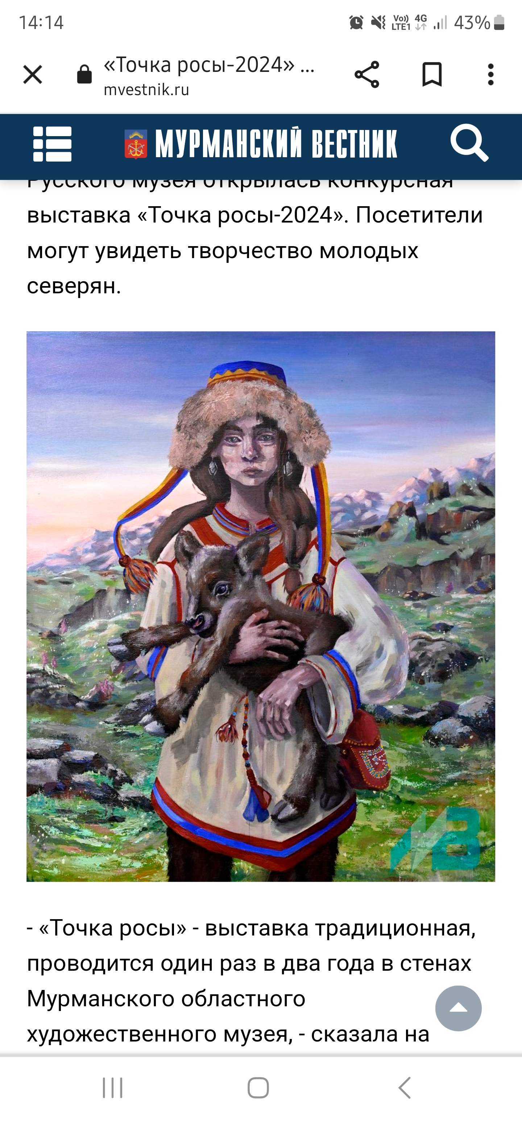
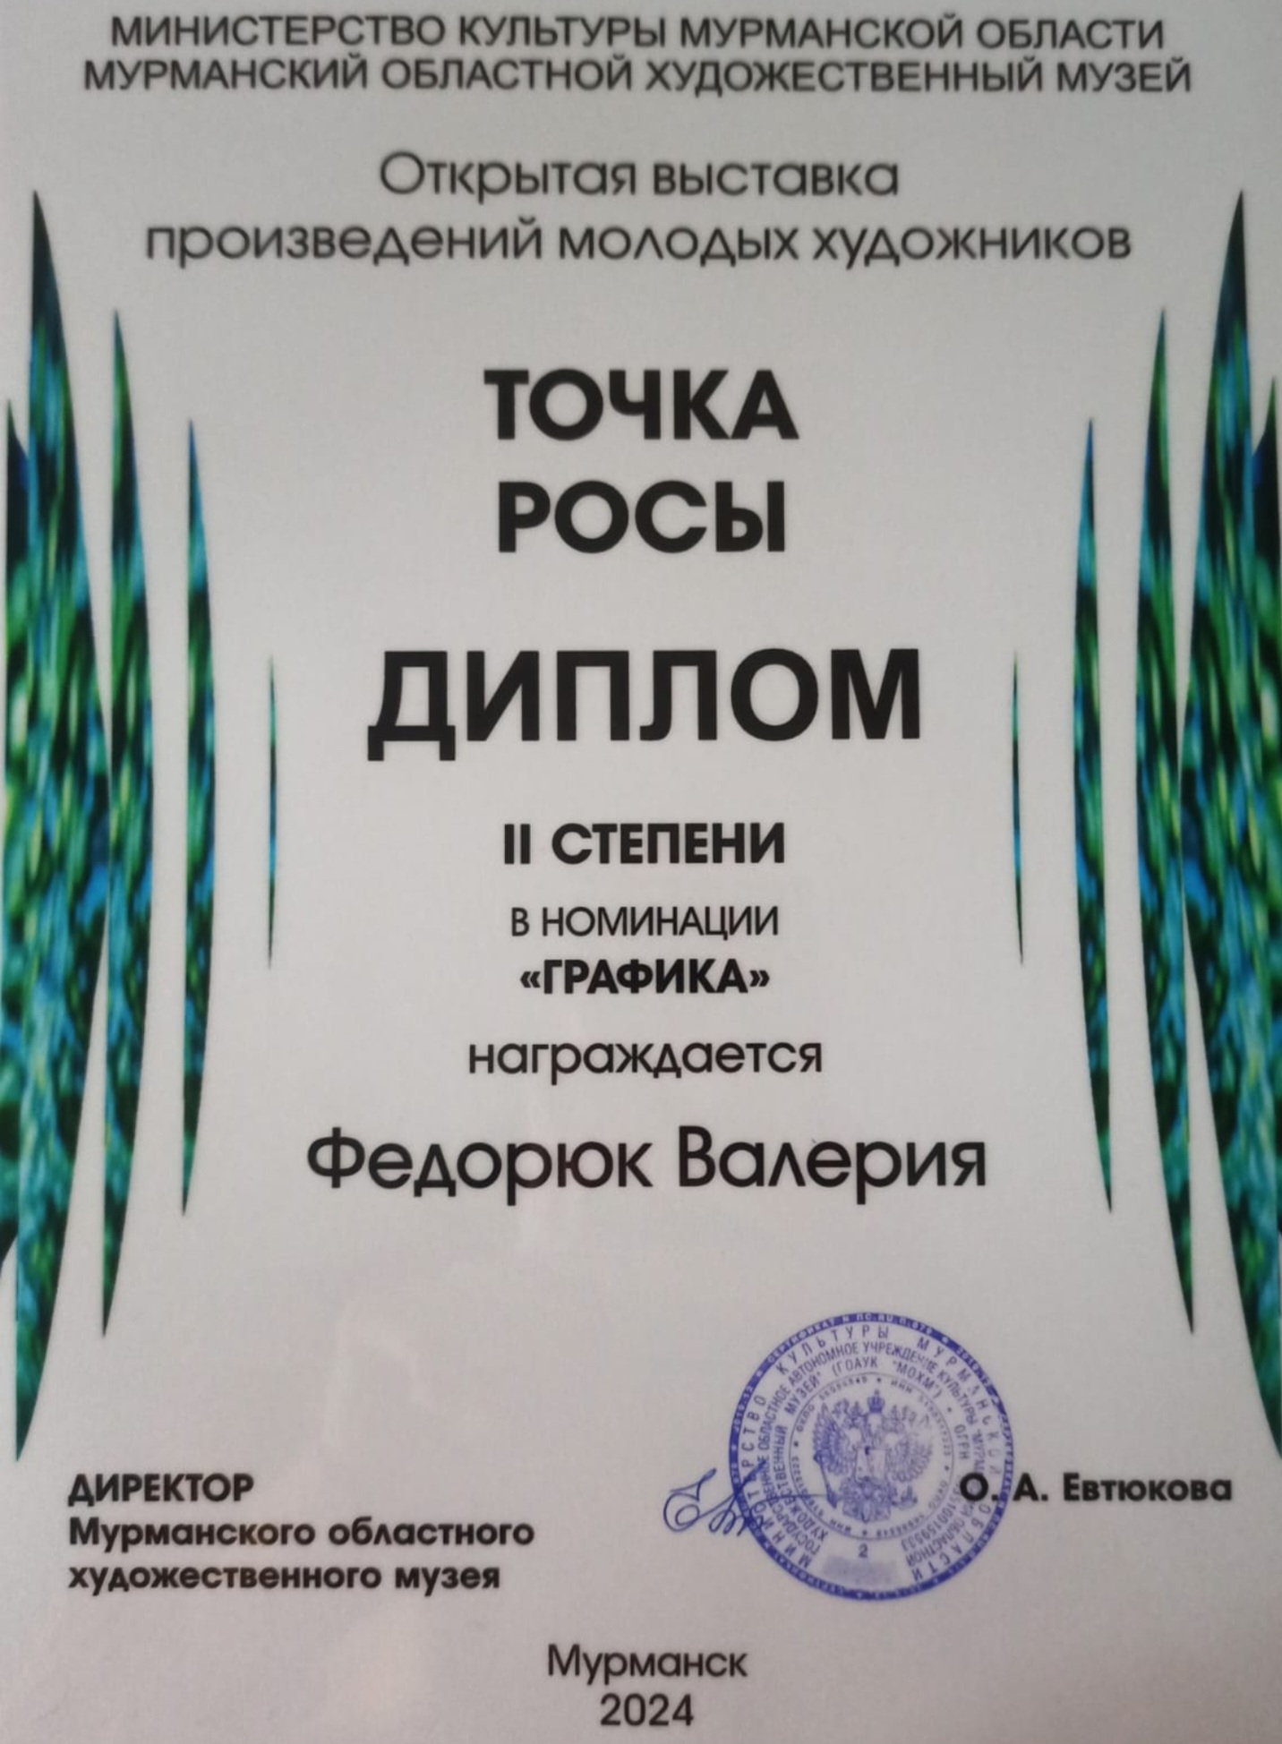
СТУДЕНЧЕСКОЕ ОБЪЕДИНЕНИЕ ПРИНЯЛО УЧАСТИЕ В КОНКУРСНЫХ МЕРОПРИЯТИЯХ:
Январь – Июнь 2024
Областной художественный музей
Конкурс-выставка молодых художников «Точка росы»
Дипломы лауреатов I, II, III степени
15.03.2024

Slide 12
ПЛАН СТУДЕНЧЕСКОГО ОБЪЕДИНЕНИЯ НА ИЮНЬ - декаюрь2024 ГОДА (ОСНОВНЫЕ СОБЫТИЯ)
НАИМЕНОВАНИЕ МЕРОПРИЯТИЯ (СОБЫТИЯ) | ДАТЫ (ПЕРИОД) | ЦЕЛЕВАЯ ГРУППА | ПЛАНИРУЕМЫЙ РЕЗУЛЬТАТ
Мастер-класс «Объемная живопись» для сотрудников АО ММТП. | декабрь 2024 | Сотрудники социального партнера ММТП | Выполнение творческих работ 10-12 участников, 4 члена СО.
Образовательно-исследовательский проект «Арктическая летняя школа» | июль 2024 | Студенты Высшей школы экономики и «МАУ» | Проекты развития территорий г. Мурманска
Создание концептуальных дизайн-проектов спортивных помещений для «МАУ» | декабрь 2024 | Обучающиеся ФГАОУ ВО «МАУ» | Создание проектов интерьеров зала аэробики и спортивного зала «МАУ»
Подготовка и организация выставки «Арктическое искусство и дизайн» | ноябрь 2014 | Обучающиеся ФГАОУ ВО «МАУ» | Выставка 20 художественных работ

